Slide 1
Государственная итоговая аттестация обучающихся, завершающих в 2024 году освоение основных общеобразовательных программ основного общего образования
собрание для родителей выпускников 9 классов
октябрь 2023 года

Slide 2
Государственная итоговая аттестация (ГИА) проводится в соответствии с
Законом Российской Федерации «Об образовании РФ» от 29 декабря 2012 года № 273 с изменениями и дополнениями
Приказом от 07.11.2018 года № 189/1513 (зарегистрирован Министерством юстиции РФ 10.12.2018г.) «Об утверждении Порядка проведения государственной итоговой аттестации по образовательным программам основного общего образования»

Slide 3
Общие положения
1.Настоящий Порядок определяет формы,
участников, сроки и
Порядок проведения ГИА, в том числе проверки экзаменационных работ, подачи и рассмотрения апелляций, а также оценки результатов государственной итоговой аттестации.
2. ГИА в 9 (10) классах проводится:
а) в форме основного государственного экзамена (далее ОГЭ);
б) в форме письменных или устных экзаменов с использованием текстов, тем, заданий, билетов (далее государственный выпускной экзамен, ГВЭ) для обучающихся с ограниченными возможностями здоровья, обучающихся детей-инвалидов.
Имеет место совмещённая форма.
3. Государственная итоговая аттестация в форме ОГЭ проводится для выпускников всех образовательных учреждений независимо от формы обучения.

Slide 4
Общие положения
5. Освоение основных общеобразовательных программ основного общего образования …. завершается обязательной государственной итоговой аттестацией выпускников по русскому языку и математике,
а также экзаменами по выбору обучающегося по двум другим общеобразовательным предметам
из числа учебных предметов:
литература, физика, химия, биология,
география, история, обществознание,
иностранные языки, информатика и ИКТ.

Slide 5
6. Экзамены по выбору определяются
выпускниками самостоятельно,
для чего не позднее 1 марта текущего года
они подают в образовательное учреждение
заявление о сдаче экзаменов с указанием соответствующих общеобразовательных предметов.
7. В 2023 – 2024 учебном году основанием для получения аттестата об основном общем образовании является успешное прохождение ГИА не только по русскому языку и математике, но и по предметам по выбору.
Результаты экзаменов по предметам по выбору, в том числе и неудовлетворительные, будут влиять на получение аттестата.

Slide 6
К ГИА допускаются учащиеся:
1. Не имеющие академической задолженности
и в полном объеме выполнившие учебный план (имеющие годовые отметки по всем предметам учебного плана за IX класс не ниже удовлетворительных);
2. Получившие результат «зачет» по итоговому собеседованию по русскому языку – 14.02.2024г. (дополнительные сроки: 13 марта 2024г. (вторая среда марта) и 15 апреля 2024 года (третий понедельник апреля).
3. Решение о допуске к государственной итоговой аттестации принимается педагогическим советом ОО и оформляется приказом не позднее 20 мая текущего учебного года.

Slide 7
Сроки и порядок проведения государственной итоговой аттестации
12. Государственная итоговая аттестация начинается 24 мая текущего года.
Сроки и единое расписание проведения ОГЭ …. Определяется Рособрнадзором.
13. Дополнительные сроки проведения государственной итоговой аттестации в форме ОГЭ (уважительная причина) устанавливаются Рособрнадзором.
Пройти ГИА по соответствующим учебным предметам
не ранее 1 сентября текущего года имеют право:
обучающиеся, не прошедшие ГИА;
обучающиеся, получившие на ГИА неудовлетворительные результаты более чем по двум учебным предметам;
обучающиеся, получившие повторно неудовлетворительный результат по одному из этих предметов на ГИА в резервные сроки.

Slide 8
Основной период

Slide 10
Выбор предметов для ГИА-9 В 2023-2024 году обучающиеся 9 классов сдают экзамены по 4 предметам:
РУССКИЙ ЯЗЫК 158 ()
МАТЕМАТИКА 158 ()
+ 2 по выбору:
биология – 26 (16,5);
обществознание – 49 (31);
физика – 33 (20,9);
литература – 3 (1,9);
география – 48 (30,4);
история – 4 (2,5);
химия – 39 (24,7);
иностранный – 19(12);
информатика –89 (56,3).

Slide 11
ОГЭ по всем общеобразовательным предметам начинается в 10.00
продолжительность ОГЭ
по математике, русскому языку, литературе, - 3 часа 55 минут (235 минут)
по физике, истории, химии, обществознанию – 3 часа (180 минут)
по географии, биологии, информатике и ИКТ – 2 часа 30 минут (150 минут)
по иностранным языкам – 2 часа 15 минут (135 минут)

Slide 12
на ОГЭ разрешается пользоваться следующими дополнительными устройствами и материалами:
Русский язык – орфографические словари
Математика – линейка, справочные материалы, содержащие основные формулы курса математики
Физика – линейка, непрограммируемый калькулятор, лабораторное оборудование
Химия – непрограммируемый калькулятор, лабораторное оборудование, периодическая система Д.И. Менделеева, таблица растворимости солей, кислот и оснований, электрохимический ряд напряжений металлов
Биология – линейка, непрограммируемый калькулятор
География – линейка, непрограммируемый калькулятор, географические атласы для 7,8,9 классов
Литература – орфографические словари, полные тексты художественных произведений, а также сборники лирики
Информатика и ИКТ – компьютеры
Иностранные языки (устная часть) - компьютеры

Slide 13
Участник ОГЭ может быть удален с экзамена по следующим причинам:
если разговаривает,
если встает с места без разрешения
организатора,
если самостоятельно пересаживается,
если обменивается любыми материалами и предметами с другими участниками ОГЭ,
если пользуется мобильным телефоном или иными средствами связи и электронно-вычислительной техникой, фото, аудио и видеоаппаратурой, письменными заметками и иными средствами хранения и передачи информации;
если пользуется справочными материалами, кроме разрешенных,
- если вышел из аудитории без разрешения организатора.

Slide 14
Оценка результатов государственной итоговой аттестации
При проведении государственной итоговой аттестации в форме ОГЭ используется балльная система оценки, а в форме государственного выпускного экзамена – пятибалльная система оценки.
Рособрнадзор ежегодно устанавливает по каждому общеобразовательному предмету … минимальное количество баллов ОГЭ, подтверждающее освоение выпускником основных общеобразовательных программ основного общего образования … .

Slide 15
Минимальные и максимальные баллы ОГЭ
в 2024 году
Русский язык 15 – 33
математика 8 – 31
биология 13 – 48
обществознание 14 – 37
физика 11 – 45
литература 14 – 37
география 12 – 31
история 11 – 37
химия 10 – 40
иностранный 29 – 68
информатика 5 – 19

Slide 16
Оценка результатов государственной
итоговой аттестации
Результаты ГИА признаются
удовлетворительными, если выпускник
по всем общеобразовательным предметам
при сдаче ОГЭ набрал количество баллов не ниже минимального;
при сдаче ГВЭ получил отметки не ниже удовлетворительной (три балла).
Полученные результаты в первичных баллах (сумма баллов за правильно выполненные задания экзаменационной работы) РЦОИ переводит в пятибалльную систему оценивания.

Slide 17
По решению председателя ГЭК повторно допускаются к сдаче ГИА в текущем учебном году по соответствующему учебному предмету в резервные сроки:
участники, получившие неудов. результаты не более чем по 2 учебным предметам;
не явившиеся на экзамен по уважительной причине;
не завершившие экзамен по уважительной причине;
те, чьи апелляции были удовлетворены;
Удовлетворительные результаты ГИА по обязательным и выбранным учебным предметам являются основанием для выдачи аттестата об основном общем образовании.
В аттестат выпускнику выставляются итоговые отметки по русскому языку, математике и двум учебным предметам, сдаваемым по
выбору обучающегося. Они определяются как среднее
арифметическое годовой и экзаменационной отметок выпускника и выставляются в аттестат целыми числами в соответствии
с правилами математического округления.

Slide 18
Порядка заполнения, учета и выдачи аттестатов об основном общем и среднем общем образовании и их дубликатов"
Итоговые отметки за 9 класс:
по русскому языку и предметам по выбору определяются как среднее арифметическое годовой и экзаменационной отметок выпускника.
3
+
4
=
7
Русский язык
годовая отметка
Русский язык экзаменационная
отметка
3 + 4
4
= 3,5 =
2
итоговая отметка
в аттестате

Slide 19
Итоговые отметки за 9 класс:
по математике – среднее арифметическое годовой отметки по алгебре, геометрии и экзаменационной отметки.
В аттестате запись предмета – математика
3
+
4
+
4
=
11
алгебра
годовая отметка
геометрия
годовая отметка
математика
экзаменационная
отметка
11
=
3,6
=
4
3

Slide 20
АТТЕСТАТ С ОТЛИЧИЕМ
Аттестат об основном общем образовании с отличием
выдается выпускникам 9 класса, завершившим обучение по образовательным программам
основного общего образования (5-9),
успешно прошедшим ГИА, имеющим итоговые отметки «отлично» по всем учебным предметам учебного плана (5-9)

Slide 21
Выпускникам,
не завершившим основного общего образования,
не прошедшим государственной итоговой аттестации или получившим на ГИА неудовлетворительные результаты по учебным предметам,
либо получившим повторно неудовлетворительный результат по одному из этих предметов на ГИА в дополнительные сроки,
будет предложено пройти обучение в 9 классе повторно
и им предоставляется право пройти государственную итоговую аттестацию
не ранее чем через год в сроки и в формах,
установленных настоящим Порядком.
Или будет предложено пройти обучение в
другой форме образования.

Slide 22
Образовательная траектория
ПМАОУ «СОШ №7»– профильные классы;
Другие школы;
Учреждения СПО.

Slide 23
Алгоритм принятия решения.
шаг. Анализ желания, возможности и способностей ребенка.
шаг. Определение направления (гуманитарное, техническое, естественно-научное и т.д.)
шаг. Планирование и определение образовательного маршрута.
ШКОЛА:
направление;
профиль;
вступительные экзамены (предметы ЕГЭ);
обучение в вузе
Учреждения СПО:
направление;
специальность;
обучение в вузе или трудоустройство
4 шаг. Принятие решения о выборе экзаменов за курс основной школы и подача заявлений до
01.03.2024г.
5 шаг. Подготовка к экзаменам и прохождение ГИА.
6 шаг. Подача документов в школу или в СПО.

Slide 25
ПМАОУ «СОШ №7»– профильные классы:
Изучить перечень профилей и предметов по выбору для прохождения ГИА. (см. информацию на сайте в разделе «Родителям» – Положение о классах профильного обучения в ПМАОУ «СОШ № 7»);
Познакомиться с Порядком организации индивидуального отбора при приёме либо переводе в ПМАОУ "СОШ № 7" для получения основного общего и среднего общего образования с углублённым изучением отдельных учебных предметов или для профильного обучения.
Организация набора в 10 класс в 2023 году
Определиться с дальнейшим профилем обучения и выбором предметов.

Slide 26
Математика - 8 часов
Физика - 5 часов
Информатика - 4 часа
Технологический профиль
Математика - 7 часов
Химия - 5 часов
Биология - 4 часа
Естественно-научный профиль
Математика - 6 часов
Обществознание-4 часа
История - 4 часа
Психология - 1 час
Гуманитарный профиль

Slide 27
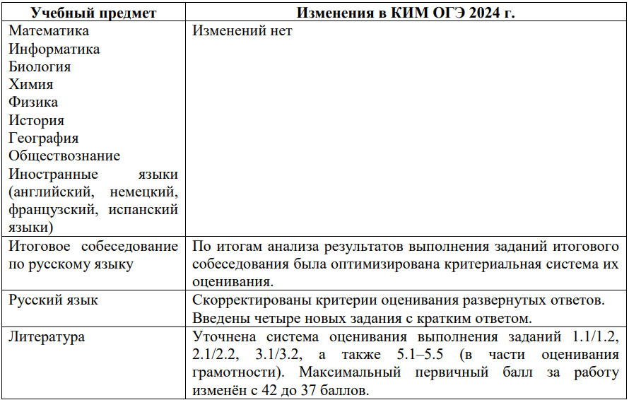

Slide 28
Помощь в подготовке к ОГЭ
http://www.fipi.ru

Slide 29
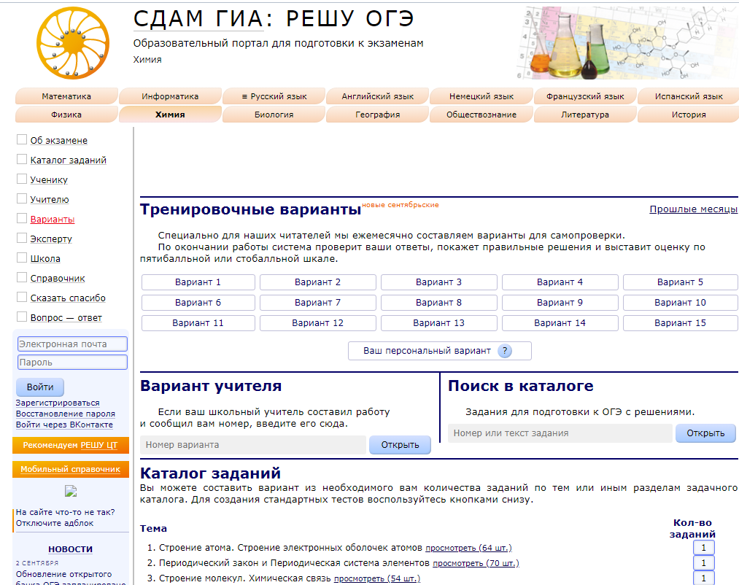

Slide 30
Наименование ресурса | Ссылка
1. «Навигатор ГИА» - информационный ресурс, где собрана вся самая актуальная информация об экзаменах. Навигатор включает ссылки на полезные материалы и аннотации к ним в виде текстов и кратких видеороликов. Все материалы сгруппированы по разделам: «Демоверсии, спецификации и кодификаторы ОГЭ»; «Материалы для подготовки к итоговому собеседованию»; «Методические рекомендации для выпускников по самостоятельной подготовке к ОГЭ»; «Открытый банк заданий ОГЭ» | http://nav-gia.obrnadzor.gov.ru/ https://fipi.ru/navigator-podgotovki/
2. «Навигатор самостоятельной подготовки к ОГЭ», где размещены методические рекомендации для обучающихся 9 классов, с советами разработчиков КИМ ОГЭ и полезной информацией для организации индивидуальной подготовки к ОГЭ | https://fipi.ru/navigator-podgotovki/navigator-oge
3. «Демоверсии, спецификации, кодификаторы», где представлены документы, определяющие структуру и содержание КИМ ОГЭ 2024 года: кодификаторы элементов содержания и требований к уровню подготовки обучающихся; спецификации КИМ для проведения ОГЭ по учебным предметам; демонстрационные варианты КИМ для проведения ОГЭ по учебным предметам | https://fipi.ru/oge/demoversii-specifikacii-kodifikatoryhttps://fipi.ru/oge/demoversii-specifikacii-kodifikatory
4. Материалы для подготовки к ГВЭ-9, где размещены материалы для подготовки к ГВЭ по всем предметам, а также тренировочные сборники для подготовки к государственной итоговой аттестации обучающихся с ограниченными возможностями здоровья, детей-инвалидов и инвалидов | https://fipi.ru/gve/gve-9 https://fipi.ru/gve/trenirovochnyye-sborniki-dlya-obuchayushchikhsya-s-ovz-gia-9

Slide 31
Мещеряков Виталий Гаврилович
завуч по учебно-воспитательной работе
24-01-17

Slide 32
Сайт ПМАОУ СОШ №7
http://school7.pervouralsk.ru

Slide 33
Спасибо за внимание!

